Slide 1
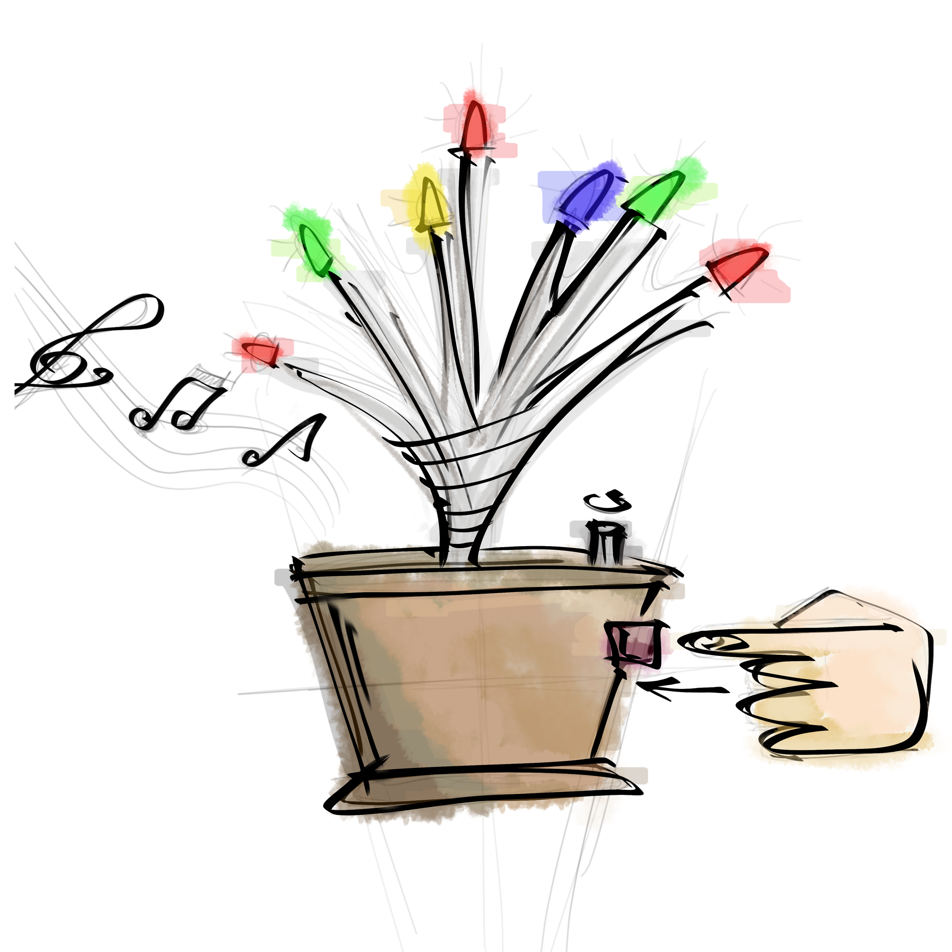
Copăcelul Muzical
Mureşan Bianca-Maria
Ianuarie 2019

Slide 2
Descriere
Proiectul constă în construirea unui copac electronic care iese dintr-un ghiveci cu 20 de ramuri, iar la sfârşitul fiecăreia se va afla un LED colorat(în total vor fi patru culori). Pe ghiveci se va afla un buton care la fiecare apasare va schimba melodia curentă (în total vor fi 3 melodii). De asemenea, tot pe ghiveci se va afla un potenţiometru pentru reglarea volumului.
Date de intrare şi de ieşire
Date de intrare:
starea butonului (Low/High).
Date de ieşire:
cele 3 melodii(frecvenţe pe buzzer);
luminile de pe ramuri(tensiunea de pe LED-uri).

Slide 3
Proiectarea fizică
Obiecte componente:
o placă de Arduino (ATmega328P);
un buzzer şi un potenţiometru;
un buton;
5 LED-uri a cate 4 culori (roşu, galben, verde, albastru);
un breadboard, rezisţente si fire.
Proiectarea ghiveciului
Pentru a proiecta arborele conform descrierii, pe fundul ghiveciului vom lipi placa de Arduino si vom găurii ghiveciul pe lateral pentru a-l putea alimenta şi pentru a putea să conectăm butonul. Peste placa de Arduino va fi plasat breadboard-ul de care este conectat buzzer-ul, iar peste el un capac cu rol de protejare a circuitelor interioare. De asemenea, pe capac va fi amplasat un potenţiometru.

Slide 4
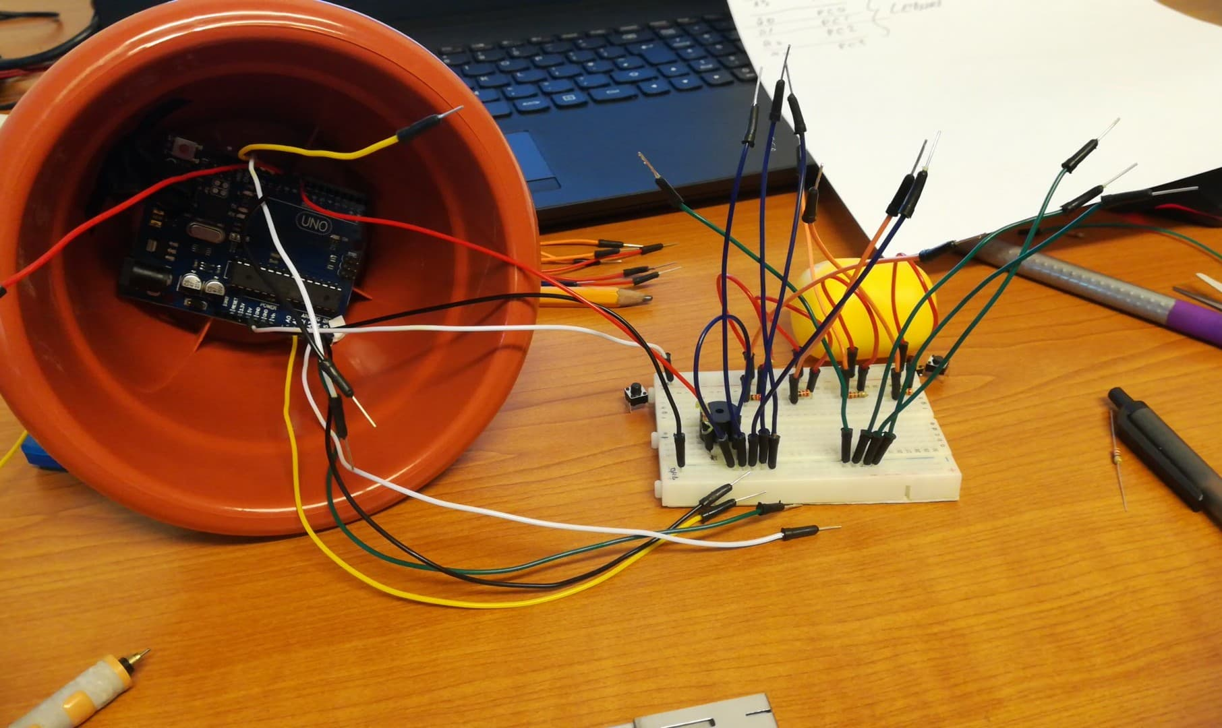
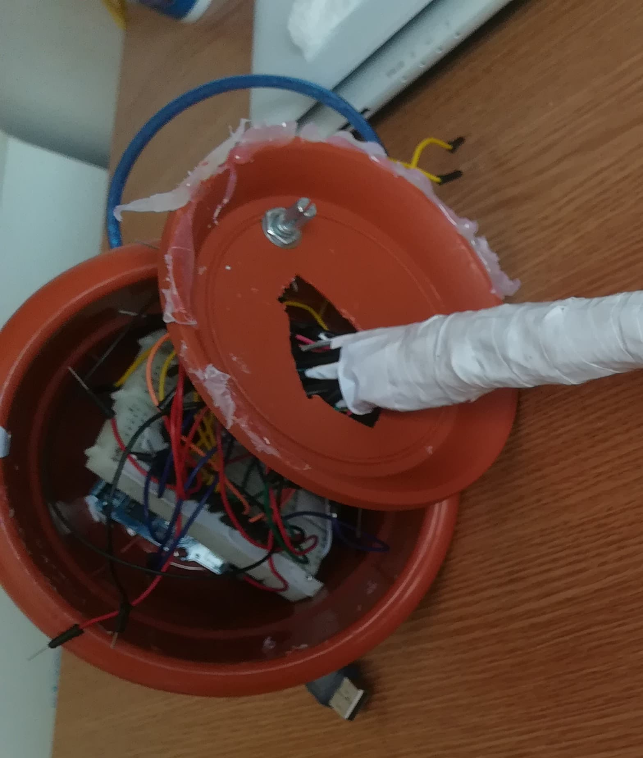
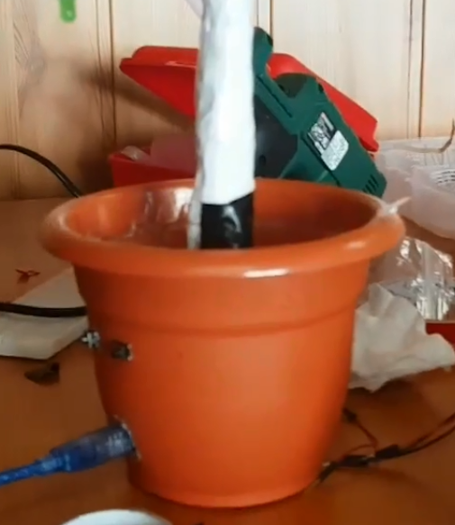
Placa de Arduino
Buzzer
Potenţiometru
Breadboard
Capac
Buton
Alimentare

Slide 5
Proiectarea butonului
Proiectarea buzzer-ului
Implementarea melodiilor se va realiza cu ajutorul unui buzzer pentru redarea notelor şi a unui potenţiometru pentru reglarea volumului. Buzzer-ul va fi amplasat pe breadboard, iar potenţiometrul pe capacul ghiveciului. Un pin de la buzzer va fi conectat la GND, iar celălalt la potenţiometru. Ceilalţi doi pini ai potenţiometrului vor fi conecţati la GND si respectiv la pinul PB1 de pe Arduino.
Butonul va fi amplasat pe exteriorul ghiveciului, deasupra alimentării. Ghiveciul va fi găurit în 4 puncte în care vor intra pinii butonului. Doi din aceşti pini vor fi conectaţi la GND, respectiv la Vcc pe breadboard, iar al treilea la placa de Arduino pe pinul PD2 pentru a-i putea verifica starea (Low/High).

Slide 6
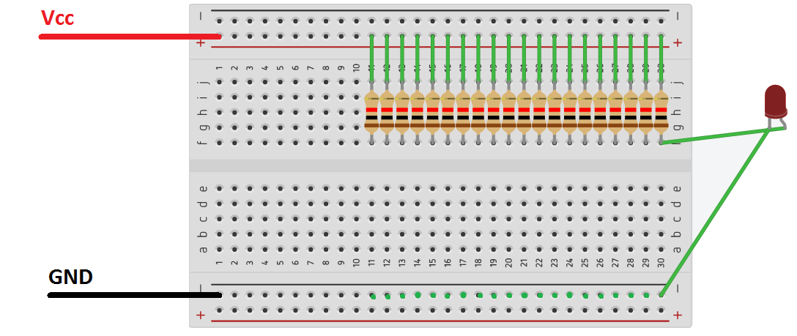
Proiectarea LED-urilor
Varianta 1: Legarea în paralel la Vcc
Presupunând că de fiecare rezistenţă este legat un LED, precum la ultima rezistenţă din poza de mai sus. Tensiunea pe ansamblul rezistenţă-LED înseriate va fi egală cu Vcc (5V), tensiunile pe LED-uri variind în funcţie de rezistenţe.
Această variantă va ţine LED-urile mereu pe ON cât timp circuitul este alimentat, neputând să le controlăm după bunul plac.

Slide 7
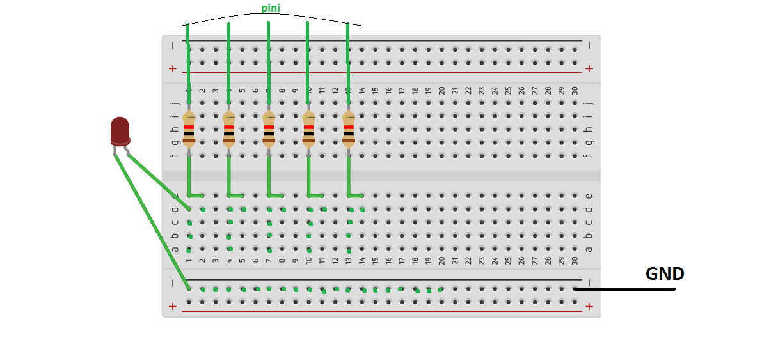
Varianta 2: Legarea în paralel a câte 5 LED-uri pe un pin
Presupunem că avem 4 pini pe Arduino de unde vor ieşi semnalele de comandă pentru un ansamblu de 5 rezistenţe înseriate cu 5 LED-uri precum în imaginea de mai sus, fiecare ansamblu din cele 4 reprezentând o culoare(roşu, galben, verde sau albastru). Tensiunea pe ansamblul rezistenţă-LED înseriate va fi egală cu tensiunea de pe pin-ul de comandă când e ON (5V), tensiunile LED-urilor variind în funcţie de rezistenţe.
Această variantă ne va lăsa să controlăm fiecare set de culoare dupa bunul plac, însă avem prea puţin curent pe un pin de comandă (intensitate de maxim 40 mA) care trebuie împărţit mai apoi la cele 5 ansambluri rezis-

Slide 8
tenţă-LED înseriate, rezultând un curent maxim de 8 mA, iar pentru ca o diodă să se aprindă avem nevoie de minim 10 mA.
Varianta 3: Legarea în serie
Această variantă presupune legarea în serie de două ori a câte două LED-uri de o culoare şi o rezistenţă, rămânând un LED pe dinafară, legat în serie cu o rezistenţă, având astfel un curent maxim pe fiecare ansamblu. Excepţie fac LED-urile albastre care, fiind cele mai consumatoare, vor fi legate în serie cu o rezistenţă, fiecare cu pinul ei de comandă. Folosind legea lui Ohm şi ştiind de câţi volţi avem nevoie pentru a aprinde fiecare LED în funcţie de culoarea sa, putem afla valorile rezistenţelor noastre.
Astfel vom avea 3 pini necesari pentru roşu, galben, verde si 5 pini pentru albastru, în total fiind folositi 14 pini pentru LED-uri.
Acestă variantă rămâne şi varianta finală.

Slide 9
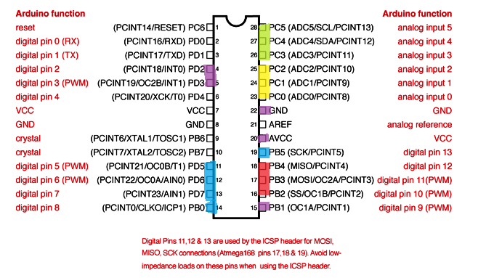
Alegerea pinilor
Pinii coloraţi în albastru, roşu, galben şi verde reprezintă pinii aleşi pentru controlul LED-urilor, iar cei cu mov reprezintă restul pinilor aleşi, astfel:
PB1 - pinul care comandă buzzerul. Acesta are nevoie de un semnal PWM pentru a reda frecvenţa şi durata notelor melodiei. Pentru a ne putea creea PWM-ul după cerinţele problemei, portul trebuie să dispună de OCR1A sau OCR2B de pe pinul PD3.
PD2 - pinul care citeşte semnalele de intrare de pe buton.

Slide 10
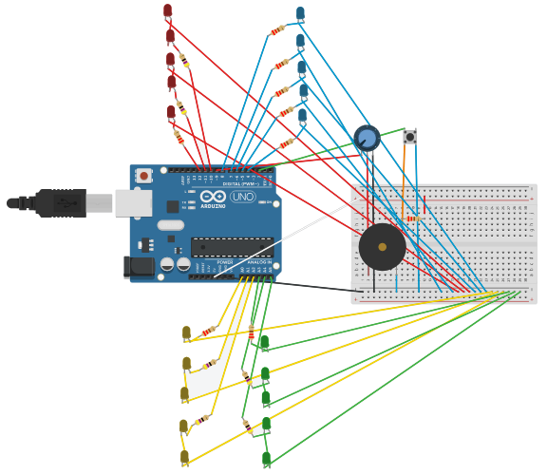
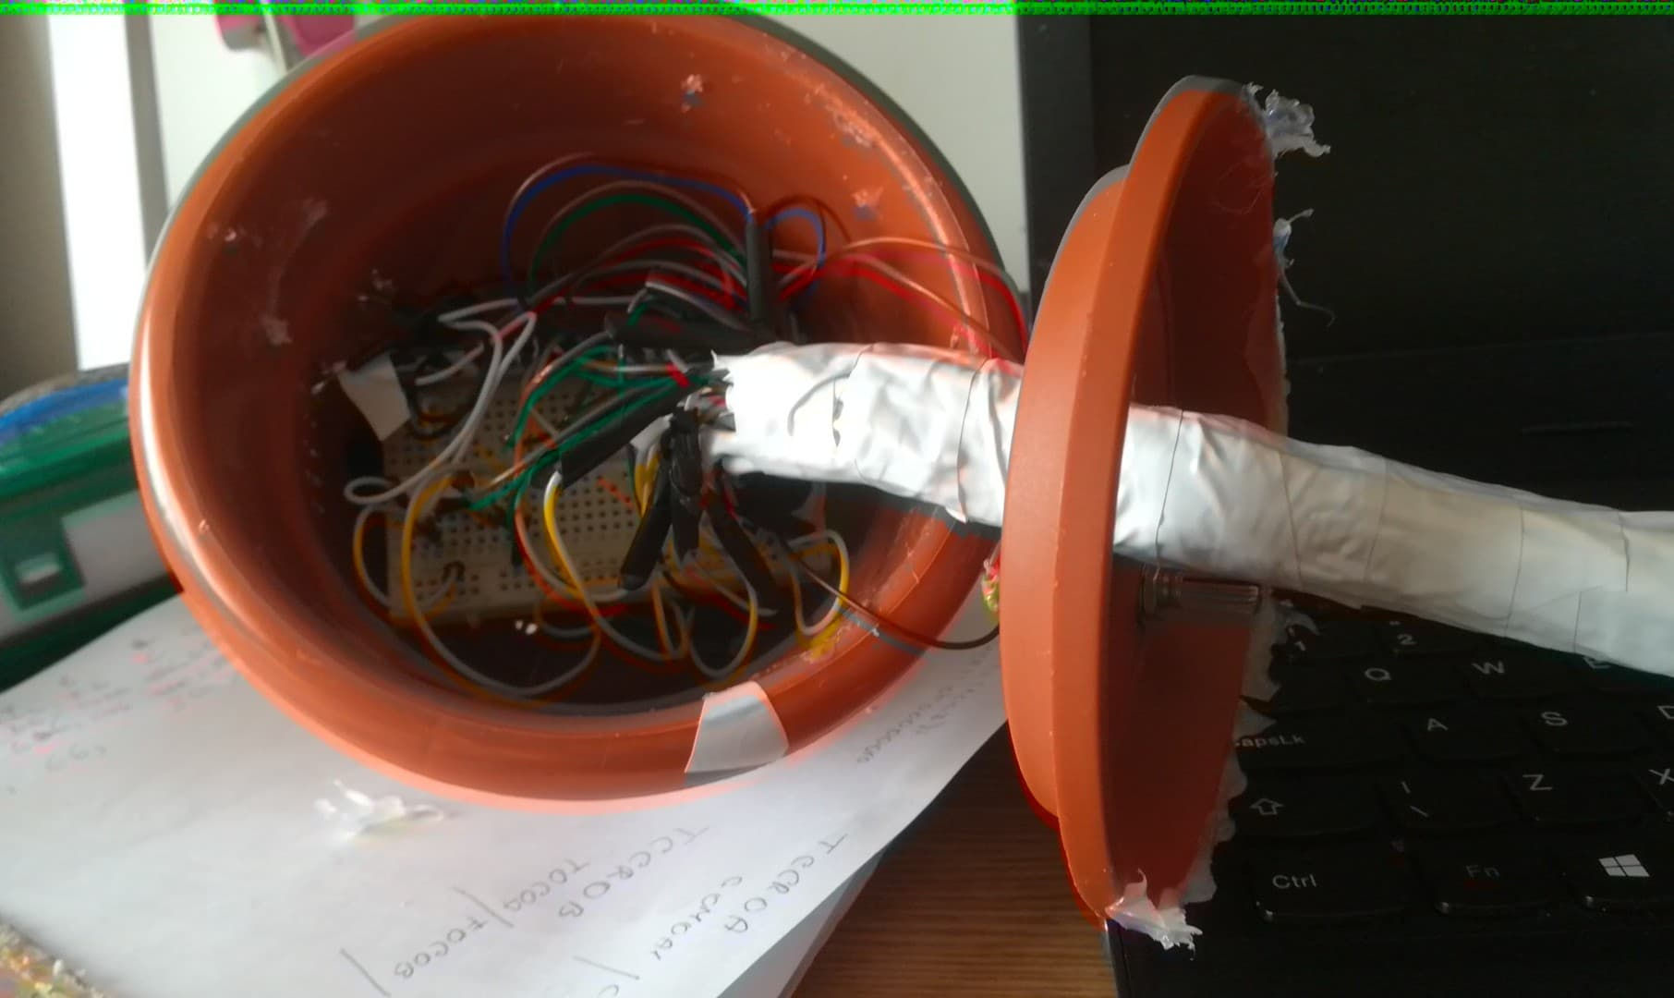
Schema fizică

Slide 11
Codul
Iniţializare Timer0:
void timer0_init() {
SREG = 1<<7;
TCCR0A = 0b00000010;
TCCR0B = 0b00000011;
TCNT0 = 0;
OCR0A = 250;
TIMSK0 |= 0b00000010;
}
// Activează întreruperile globale
//Port normal de operare
//OC0A şi OC0B deconectaţi
//CTC cu OC0RA,
//prescaler de 64
//registru de numărare timer0
//16.000.000/64=250.000/250=1.000Hz
//=>T=1ms
//Activează întreruperile
//interne de comparare la ieşire
//pentru OCR0A
Iniţializare întreruperi:
void interrupt_init(){
EIMSK=0b00000011;
EICRA=0b00001010;
}
//Activează întreruperile externe
//Frontul crescător pentru INT0
//(PD2)

Slide 12
Inițializare buzzer:
void buzzer_init(){
DDRB |= 0b00000010;
TCCR1A = 0b01000000;
TCCR1B = 0b00001010;
TCCR1C = 0b00000000;
}
//PB1 e setat ca ieşire pentru
//semnalul PWM al buzzerului
// timerului1: CTC cu OC1A, //prescaler de 8, pinul OC1A //setat ca ieşire pentru //semnalul PWM
Inițializare buton:
void button_int(){
DDRD &=~ 0b00000100;
}
//PD2 setat ca intrare
Inițializare LED-uri
void LEDs_init(){
DDRC |= 0b00000111; DDRC |= 0b00111000;
DDRB |= 0b00111101; DDRD |= 0b11100000;
}
//ieşire galben
//ieşire verde
//ieşire roşu
//ieşire albastru

Slide 13
Main:
Variabile globale:
1. Totalitatea notelor pe care le vom folosi ( ex: float C4 = 261.63;);
2. Tempoul pentru melodii(int sec;);
3.Vectorii ce conţin notele în ordine şi cei ce conţin timpul necesar fiecărei note în funcţie de tempoul melodiei;
4. Milisecundele(long int ms = 0;), contorul pentru vectorul de melodii(int i =0;) şi variabila TOP folosită la frecvenţă(long int TOP;);
5.Contorul folosit pentru schimbarea melodiilor (int contor= -1;).
Întreruperi:
int main(){
timer0_init();
buzzer_init();
button_int();
LEDs_init();
interrupt_init();
while(1){
}
}
ISR(INT0_vect){
contor++;
i=0;
ms=0;
if(contor==3)
contor=0;
}
//Se activează la apăsarea butonului (PD2) programul se opreşte şi execută întreruperea

Slide 14
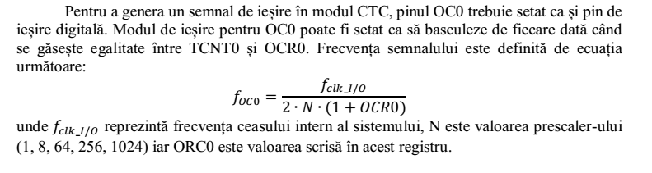
Semnalul PWM
TOP = 1000000/frecventa
OCR1A = (TOP+1)/2
Unde frecvenţa înseamnă frecvenţa pe care dorim să o implementăm.

